Slide 1

递推算法
中山纪念中学 宋新波

Slide 2

递推问题求解过程
确定状态
确定递推关系和边界条件
程序实现

Slide 3
例1：计算系数(NOIP2011day2)
【题目描述】给定一个多项式(ax+by)^{k},请求出多项式展开后x^{n}y^{m}项的系数
【输入】共一行，包含5个整数，分别为a,b,k,n,m，每两个整数之间用一个空格隔开。
【输出】输出共1行，包含一个整数，表示所求的系数，这个系数可能很大，输出对10007 取模后的结果。
【输入输出样例】
factor.in factor.out
1 1 3 1 2 3
【数据范围】
对于 30%的数据，有0≤k≤10；
对于 50%的数据，有a = 1，b = 1；
对于 100%的数据，有0≤k≤1,000，0≤n, m≤k，
且n + m = k，0≤a，b≤1,000,000。

Slide 4
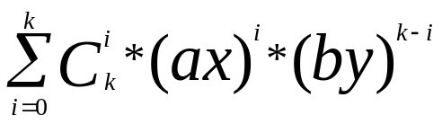
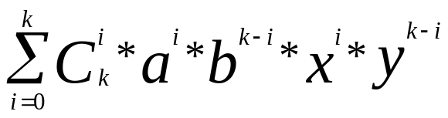


方法一
根据二项式定理可知：
(ax+by)^{k}= =
取i=n,x^{n}y^{m}的系数为
其中a^{n}和b^{m}可以用快速幂来计算，在lg(n)+lg(m)内完成。
计算 可以用递推来求解。
状态：f[i,j]表示从i个数中选j个数的方案数。f[k,n]就是答案。
根据第i数选还是不选来进行分析：
1.选择第i个数：此情况的方案数等价于从i-1个数中选择j-1个数的方案数即f[i-1,j-1];
2.不选第i个数：此情况的方案数等价于从i-1个数中选择j个数的方案数即f[i-1,j]
所以f[i,j]=f[i-1,j-1]+f[i-1,j]
边界条件：f[i,0]=1,f[i,i]=1。 时间复杂度为O(n*k)。

Slide 5
方法二
首先要清楚一点对于(ax+by)^{k}的展开式中任意一项，如果x的指数为n，则y的指数一定是k-n
对于不熟悉二项式定理的同学，可以这样来思考(ax+by)^{k}=(ax+by)^{k-1}*(ax+by)
定义f[i,j]表示(ax+by)^{j}的展开式中x^{i}y^{j-i}的系数，f[i,j]有两种来源：
1. (ax+by)^{j-1}的展开式中x^{i}y^{j-i-1}这一项与by相乘得到。即f[i,j-1]*b;
2. (ax+by)^{j-1}的展开式中x^{i-1}y^{j-i}这一项与ax相乘得到。即f[i-1,j-1]*a;
所以f[i,j]=f[i,j-1]*b+f[i-1,j-1]*a
边界条件：f[1,1]=a mod 10007,f[0,1]=b mod 10007
时间复杂度为O(N*K)。

Slide 6
方法三
当k达到10⁶的时候，方法一会超时。
由于10007是素数，在计算C(k,n)mod 10007时可以采用扩展GCD来解决。
时间复杂度为O(k)。

Slide 7
例2：汉诺塔问题
汉诺塔由编号为1到n大小不同的圆盘和三根柱子a,b,c组成。开始时，这n个圆盘由大到小依次套在a柱上，如图所示。要求把a柱上n个圆盘按下述规则移到c柱上：
  (1)一次只能移一个圆盘，它必须位于某个柱子的顶部；
  (2)圆盘只能在三个柱上存放；
  (3)任何时刻不允许大盘压小盘。
将这n个盘子从a柱移动到c柱上，最少需要移动多少次？
a b c

Slide 8
分析
状态：f[i]表示把i个盘子从a柱经过b柱移到c柱所需最少次数。
如果i=1，直接从a柱移到c柱即可，次数为1；
如果i>1，最少移动次数的方法为：
第1步：先把a柱上面的i-1个盘子从a柱经过c柱移到b柱；
第2步：把i号盘子从a柱直接移到c柱；
第3步：把i-1个盘子从b柱经过a柱移到c柱。
上述第1步和第3步中的问题的移动次数都等于f[i-1],递推关系式如下：
1 i=1
f[i]=
2*f[i-1]+1 i>1
答案为f[n]，时间复杂度为O(n)。
如何证明？
f[i]=2^{i}-1

Slide 9
例3：骨牌覆盖问题
有2行n列的长方形方格，要求用n个1*2的骨牌铺满。有多少种铺法？
如n=3时有以下3种覆盖方法：

Slide 10
方法一
状态：f[i]表示铺满2*i的长方形的方案数
找规律,手工或搜索求出i=1,2,3,4,5的方案数分别为1，2，3，5，8,容易发现
f[i]=f[i-1]+f[i-2](i>=3)
边界条件：f[1]=1,f[2]=2
递推关系式
1 i=1
f[i]= 2 i=2
f[i-1]+f[i-2] i>=3
答案为f[n]，时间复杂度为O(n)。

Slide 11
方法二
对于i>=3,分析第一列的两个格子覆盖情况，有两种情况：
1.用1*2的骨牌竖着覆盖第一列，这种情况的方案数等于后面2*(i-1)的长方形的覆盖方案数，即f[i-1]；
2.用两个1*2的骨牌横着覆盖，这种情况的方案数等于后面2*(i-2)的长方形的覆盖方案数，即f[i-2]。
所以f[i]=f[i-1]+f[i-2]

Slide 12
方法三
分析用1*2的骨牌覆盖列的位置来计算方案数
1.如果i为偶数，覆盖方案分为两类：
(1)没有竖立覆盖其中一列的情况：全部用横向覆盖的方案，方案数为1；
(2)有竖立覆盖的情况：为了避免重复，考虑第一次竖立覆盖的位置在x列，x必须是奇数，而且前1到x-1列覆盖方法唯一，全部采用横向覆盖，方案数等于后面i-x列的覆盖情况，即f[i-x]。
所以当i为偶数时,f[i]=1+f[1]+f[3]+...+f[i-3]+f[i-1]
2.如果i是奇数，一定有竖立覆盖的情况，f[i]=1+f[2]+f[4]+.....+f[i-3]+f[i-1]
如何证明该递推关系式等价于f[i]=f[i-1]+f[i-2]？
试着用横向覆盖的来分析递推关系式。

Slide 13
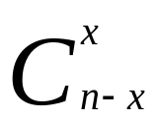
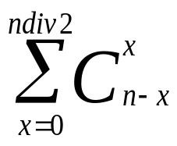
方法四
考虑有多少个连续两列用横向覆盖，如果是x，则方案数为
总方案=

Slide 14
方法五
分治，一分为二来考虑,左边为n div 2列，右边为n-n div 2列，如果左右独立则方案数为f[n div 2]*f[n-n div 2],如果有横向覆盖第n div 2列和第n div 2+1列，则方案数为f[n div 2-1]*f[n-n div 2-1]
f[n]= f[n div 2]*f[n-n div 2]+f[n div 2-1]*f[n-n div 2-1]

Slide 15
例4：传球游戏(NOIP2008普及组)
【问题描述】n个同学站成一个圆圈，其中的一个同学手里拿着一个球，当老师吹哨子时开始传球，每个同学可以把球传给自己左右的两个同学中的一个（左右任意），当老师再次吹哨子时，传球停止，此时，拿着球没传出去的那个同学就是败者，要给大家表演一个节目。
聪明的小蛮提出一个有趣的问题：有多少种不同的传球方法可以使得从小蛮手里开始传的球，传了m次以后，又回到小蛮手里。两种传球的方法被视作不同的方法，当且仅当这两种方法中，接到球的同学按接球顺序组成的序列是不同的。比如有3个同学1号、2号、3号，并假设小蛮为1号，球传了3次回到小蛮手里的方式有1->2->3->1和1->3->2->1，共2种。
【输入】输入文件ball.in共一行，有两个用空格隔开的整数n，m（3<=n<=30，1<=m<=30）。
【输出】输出文件ball.out共一行有一个整数，表示符合题意的方法数
【输入输出样例】
ball.in ball.out
3 3 2
【限制】40%的数据满足：3<=n<=30，1<=m<=20
100%的数据满足：3<=n<=30，1<=m<=30

Slide 16
方法一
假设n个同学编号为0到n-1，其中小蛮为0号。
状态：f[i,j]表示从0号传球j次到达i号的方法数。
根据第j次传球方式来分析：
1.从(i-1+n)mod n传过来:f[(i-1+n)mod n,j-1];
2.从(i+1)mod n传过来：f[(i+1)mod n,j-1]
所以f[i,j]=f[(i-1+n)mod n,j-1]+f[(i+1)mod n,j-1]
边界条件：f[0,0]=1,f[i,0]=0(i<>0)
综上：
1 i=0,j=0
f[i,j]= 0 i<>0,j=0
f[(i-1+n)mod n,j-1]+f[(i+1)mod n,j-1] j>0
答案为f[0,m]，时间复杂度O(NM)。

Slide 17
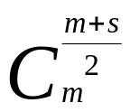
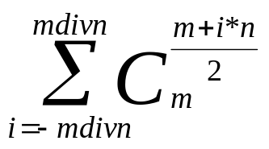
方法二
把向右传看作是加1操作，向左传看作是减1操作，那原题就可以看作是m个“+1”和“-1”构成的序列且和为n倍数的方案数。
先来看这个问题“m个+1和-1构成和为s的序列总数”，可以求出+1的个数为(m+s)/2,-1的个数为(m-s)/2,则方案数=
总方案数=

Slide 18
方法三
类似方法二。
设f[i,j]表示i个+1和-1构成序列mod n=j的方案数
分析最后一个数是1和-1进行转移。
f[i,j]=f[i-1,(j+1)mod n]+f[i-1,((j-1)mod n+n)mod n]。
答案为f[m,0]。

Slide 19
方法四
如果把题目改成“m<=10⁹”，输出改成“输出答案的后四位”，方法一超时，可以用矩阵乘法来进行优化。
时间复杂度为O(n³lgm)。

Slide 20
例5：放球问题
给定n 个有标号的球，标号依次为1，2，…，n。将这n 个球放入r 个相同的盒子里，不允许有空盒，问有多少种放置方法。
例如把4个球放入2个盒子有7种方法，这7 种不同的放置方法依次为：
{(1),(234)}, {(2),(134)},
{(3),(124)}, {(4),(123)},
{(12),(34)}, {(13),(24)},{(14),(23)}。

Slide 21
方法一
状态：f[i,j]表示把i个不同的小球放入j个相同盒子的方案数。
根据i号小球的放置方法，分为以下两种情况：
1、i号小球单独占一个盒子：此方案数等于把i-1个不同小球放入j-1个相同盒子的方案数即f[i-1,j-1];
2、i号小球和别的球共占一个盒子：先把i-1个球放入j个盒子，再选一个盒子放i号球，方案数等于f[i-1,j]*j
递推关系式
1 j=1或i=j
f[i,j]= 0 i<j
f[i-1,j-1]+f[i-1,j]*j i>j
答案为f[n,r]，时间复杂度为O(n*r)。

Slide 22
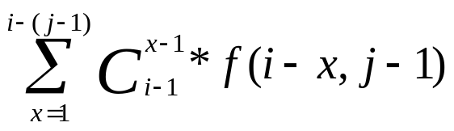
方法二
从i个小球中选择x个小球(其中一定要包括编号最小的小球)放入一个空盒，必须保证剩下的小球i-x不得少于j-1。
递推关系式
1 j=1或i=j
f[i,j]= 0 i<j
i>j
答案为f[n,r]，时间复杂度为O (n²*r)。

Slide 23
例6：错排问题
n个编号为1到n的同学手里都有一本书，n本书互不相同，现在把这n本书收起来，再重新分发给同学，要求每个同学必须都有书，并且每个同学现在拿到的书必须不同于之前手里的那本书，问有多少种分发方案？

Slide 24
方法一
状态：f[i]表示i本书分发给i个同学，每个同学必须拿到跟之前的书不一样的方案数。
找规律，列出i=1,2,3,4,5等的方案数分别为0,1,2,9,44
递推关系式
0 i=1 0 i=1
f[i]= 1 i=2 f[i]=
(i-1)*(f[i-1]+f[i-2]) (i>2) i*f[i-1]+(-1)^i i>1
如何证明以上两个等价？
答案为f[n]，时间复杂度为O(n)。

Slide 25
方法二
假设1号同学拿到的书是x号同学原来的书，其中x不等于1，接下来根据x号同学拿到的书来分析：
1.如果x号同学拿到的书是1号同学原来的书，则剩余的问题就是计算把i-2本书分给i-2个同学每个同学拿到的书不同于之前那本书的方案数，即f[i-2];
2.如果x号同学拿到的书不是1号同学原来的书，则可以把1号同学原来的书看作是x号同学原来的书，那剩下的问题就是计算把i-1本书分给i-1个同学每个同学拿到的书不同于之前那本书的方案数，即f[i-1]。
x有i-1种选择，所以f[i]=(i-1)*(f[i-1]+f[i-2])

Slide 26
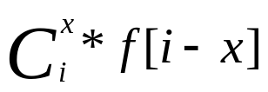
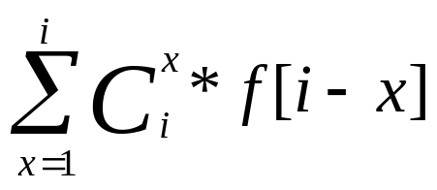
方法三
考虑用"总方案-不满足的方案=满足方案"
把i本书分给i个人的总方案为：i！
不满足的方案意味着有人拿了以前的书，我们可以考虑有几个人拿了以前的书，如有x个人拿了以前的书，那另外i-x个人拿的不是以前的书，方案数为
根据加分原理，不满足的方案总数=
f[i]=i!-
答案为f[n]，时间复杂度为O(n²)。

Slide 27
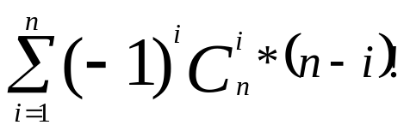

方法四
跟方法三思路一样，只是在求不满足的方案时采用容斥原理。
用P₁表示1号同学拿到原来的书的方案数，P₂表示2号同学拿到原来的书的方案数，以此类推。
f[n]=n!-P₁VP₂….VP_{n}
=n!+
=
时间复杂度为O(n)。

Slide 28
例7：二叉树计数
n个相同结点构成的二叉树有多少种？
如3个结点的二叉树有以下5种：

Slide 29
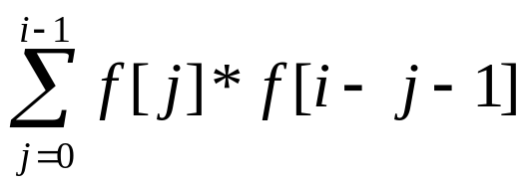
分析
状态：f[i]表示i个相同结点构成的二叉树数量。
如下图所示，选1个结点作为树根，选j个结点作为树的左子树，剩余的i-j-1个结点作为树的右子树，则左子树的形状有f[j]种，右子树的形状有f[i-j-1]种，j可以从0取到i-1。
根据乘法原理和加法原理得以下递推关系式：
1 i=0
f[i]=
i>=1
答案为f[n]，时间复杂度为O(n²)。
根
j个结点
i-j-1个结点

Slide 30
例8:出栈序列
按照1,2,...,n-1,n的顺序入栈，问可以得到多少种出栈序列。
如n=3时有1 2 3，1 3 2，2 1 3，2 3 1，3 2 1共5种出栈序列。

Slide 31
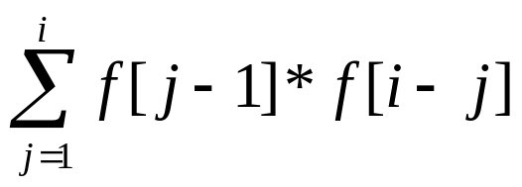
分析
状态：f[i]表示i个不同数得到的出栈序列的数量。
通过考虑数字1在出栈序列中的位置来设计递推关系式，假设1出现在j处(1<=j<=i)，则序列中第 1到第j-1位置的数一定原序列中第2到第j个入栈的数对应的出栈序列，有f[j-1]种，第j+1到第i位置上的数一定是原序列第j+1到第i个入栈的数对应的出栈序列，有f[i-j]种。
根据乘法原理和加分原理得到以下递推关系式
1 i=0
f[i]=
i>=1
答案为f[n]，时间复杂度为O(n²)，递推关系与例7一样

Slide 32
例9：加括号
对于a₀*a₁*a₂*...*a_{n-1}*a_{n，}可以通过添加括号改变运算顺序。问有多少种不同的运算顺序？
如n=3时，用1,2,3表示一开始从左到右出现的乘号的编号，通过添加括号有以下5种运算顺序：
1 2 3:a₀*a₁*a₂*a₃
1 3 2:a₀*a₁*(a₂*a₃)
2 1 3:a₀*(a₁*a₂)*a₃
2 3 1:a₀*(a₁*a₂*a₃)
3 2 1:a₀*(a₁*(a₂*a₃))

Slide 33
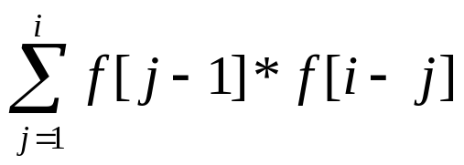
分析
状态:f[i]表示i个乘号通过添加括号后运算顺序的数量。
考虑最后一次进行的是哪一个乘法来分析递推关系式，如果最后进行的是第j个乘号(第1个到第j-1个添加一对括号，第j+1个到第i个添加一对括号就可以保证第j个乘号最后进行)，则左边j-1个乘号的运算顺序为f[j-1],右边i-j个乘号的运算顺序为f[i-j]
利用乘法原理和加法原理可以得到以下递推关系式：
1 i=0
f[i]=
i>=1
答案为f[n]，时间复杂度为O(n²)，递推关系式与例7、例8一样。

Slide 34
例10：凸多边形划分
在一个凸n边形中，通过不相交于n边形内部的对角线，把n边形拆分成若干三角形，问有多少种拆分方案。
例如五边形有如下五种拆分方案。

Slide 35
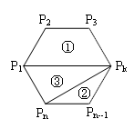
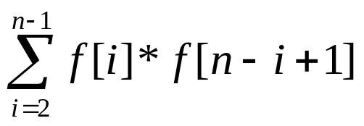
分析
状态：f[n]表示凸n边形的拆分方案总数。
由题目中的要求可知一个凸n边形的任意一条边都必然是一个三角形的一条边，边P₁P_{n}也不例外，再根据“不在同一直线上的三点可以确定一个三角形”，只要在P₂，P₃，……，P_{n-1}点中找一个点P_{k}(1<k<n)，与P₁、P_{n}共同构成一个三角形的三个顶点，就将n边形分成了三个不相交的部分(如图)，我们分别称之为区域①、区域②、区域③，其中区域③必定是一个三角形，区域①是一个凸k边形，区域②是一个凸n-k+1边形，区域①的拆分方案总数是f[k]，区域②的拆分方案数为f[n-k+1]，故包含△P₁P_{k}P_{n}的n 边形的拆分方案数为f[k]*f[n-k+1]种，而P_{k}可以是P₂，P₃，……，P_{n-1}种任一点，根据加法原理，得以下递推关系式:
1 n=2
f[n]=
n>2
递推关系式跟例9类似。

Slide 36
例11：排队买票
有2n个人排成一行进入剧场。入场费5元。其中只有n个人有一张5元钞票，另外n人只有10元钞票，剧院一开始无其它钞票，问有多少种排队方法使得只要有10元的人买票，售票处就有5元的钞票找零？

Slide 37
方法一
求一个排列，要求从第1个数开始的任意一段都必须满足5元的个数不得少于10元的个数。
状态:f[i,j]表示i个持5元的人和j个持10元的人有多少种组队方案，其中i>=j。
通过考虑最后一个人是持5元的还是10元的进行分析，得以下递推关系式：
i! j=0
f[i,j]= 0 (i<j)
f[i,j-1]*j+f[i-1,j]*i (i>=j)
答案为f[n,n]，时间复杂度为O(n²)。

Slide 38
方法二
持有5元的n个人之间的顺序和持有10元的n个人之间的顺序是任意的，都是n！种。我们可以先不考虑n个5元之间的顺序，即所有5元当作是一样的人，同样把n个10元也当作是一样的，求出这样的满足条件的排列数,再乘以n!*n!就是答案。
设g[i,j]表示i个5元和j个10元满足条件的排列数。
1 j=0
g[i,j]= 0 i<j
g[i-1,j]+g[i,j-1] i>=j
答案为g[n,n]*n!*n!,时间复杂度为O(n²)。

Slide 39
方法三
可以把方法二中的5元看作是进栈操作，把10元看作是出栈操作，则g[n,n]就等价于n个元素的出栈序列的数量，本题也就可以用例8中的方法来求解。

Slide 40
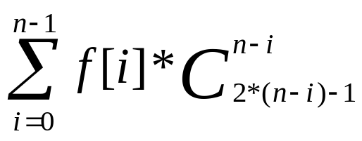
方法四
合法方案=总方案-不合法方案
总方案=C(2N,N)
f[n]表示n个5、n个10形成的合法排列总数
g[n]表示n个5、n个10形成的不合法排列总数，不合法意味着存在一个位置，其中5的个数小于10的个数，这样的位置可能不止一个，为了避免重复计算，只考虑第一次出现不合法的位置，这个位置一定是一个奇数，假设为2*i+1(0<=i<=n-1)，则第2*i+1位一定是10并且前面2*i个数是由i个5和i个10构成并且是合法排列，所以前2*i的方案数为f[i]，第2*i+2位到第2*n位是由n-i个5和n-i-1个10构成，这段排列是任意的，方案数为C(2*n-2*i-1，n-i)。
根据乘法原理和加分原理，g[n]=
f[n]=(C(2n,n)-g[n])，答案为f[n]*n!*n!，时间复杂度为O(n²)

Slide 41
方法五
计算方法四中的不合法方案可以采用另一种方法。
考虑第一次不合法的位置2*i+1,第2*i+1位一定是10，前2*i位是由i个5和i个10构成的合法序列，后面是由n-i个5和n-i-1个10构成的任意序列，做一次变换，把后面的n-i个5全部改写成10，把后面的n-i-1个10全部改写成5，这样一来任何一个不合法方案都跟n+1个10和n-1个5的一个排列一一对应，所以不合法方案数=C(2N,N+1)
如2个5和2个10形成的不合法方案与1个5和3个10的排列一一对应关系如下：
10 5 5 10 10 10 10 5
10 5 10 5 10 10 5 10
10 10 5 5 10 5 10 10
5 10 10 5 5 10 10 10
答案=(C(2N,N)-C(2N,N+1))*N!*N!=C(2N,N)/(N+1)*N!*N!，时间复杂度为O(N)。

Slide 42
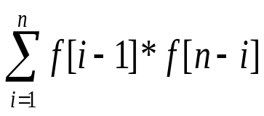
例7-例11总结：卡特兰数(Catalan)
卡特兰数取值表
卡特兰数的四种基本形式
一、递推关系式1 二、递推关系式2
1 n=0 1 j=0
f[n]= f[i,j]= 0 i<j
n>=1 f[i-1,j]+f[i,j-1] i>=j
三、组合公式1 f[n]=C(2n,n)/(n+1)
四、组合公式2 f[n]=C(2n,n)-C(2n,n+1)
n | 1 | 2 | 3 | 4 | 5 | 6 | 7 | 8 | 9 | 10
Catalan | 1 | 2 | 5 | 14 | 42 | 132 | 429 | 1430 | 4862 | 16796

Slide 43
例12：数的划分问题一
把正整数N分解成M个正整数的和，即使M个数相同但顺序不同也认为是不同的方案，要求总方案数。如3=1+2跟3=2+1是两个不同的方案。

Slide 44
方法一
状态：f[i,j]表示把i分解成j个正整数的方案数。
找规律列出如下表格
f[i,j]=C(i-1,j-1)。答案为C(N-1,M-1)，时间复杂度为O(N)。
 | j=1 | j=2 | j=3 | j=4 | j=5
i=1 | 1 | 0 | 0 | 0 | 0
i=2 | 1 | 1 | 0 | 0 | 0
i=3 | 1 | 2 | 1 | 0 | 0
i=4 | 1 | 3 | 3 | 1 | 0
i=5 | 1 | 4 | 6 | 4 | 1
i=6 | 1 | 5 | 10 | 10 | 5
i=7 | 1 | 6 | 15 | 20 | 15

Slide 45
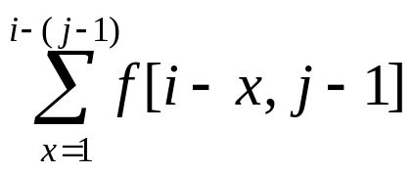
方法二
状态：f[i,j]表示把i分解成j个正整数的方案数。
由于加数出现的顺序不同方案不同，可以根据第一个数是多少来设计递推关系式，第一个数取x的方案数等于把剩下的i-x分解成j-1个正整数的方案数，即f[i-x,j-1],x可以从1取到i-(j-1)。
递推关系式
1 j=1
f[i,j]= 0 i<j
i>=j
答案为f[n,m]，时间复杂度O(n²*m),可以优化成O(n*m)。
s[i,j]=s[i-1,j]+f[i,j]；f[i,j]=s[i-1,j-1]
j-1
j
i

Slide 46
方法三
挡板问题：把N这个数看作是N个1排成一排，通过向相邻两个1之间插入M-1个挡板分成M个部分，每个部分的1的个数就代表一个加数，共M个加数，符合题意，答案就是C(N-1，M-1)。
。。。
1
1
1
1
1
1
1
1
1
1
1
1

Slide 47
例13：数的划分问题二
把正整数N分解成M个非负整数的和，即使M个数相同但顺序不同也认为是不同的方案，要求总方案数。如3=1+2跟3=2+1是两个不同的方案。
跟例11的区别在于加数允许为0。

Slide 48
分析
例11中的三种方法对于此题同样适用，前两种这里就不说了，主要说一下如何用挡板问题来解决此题。
把每一种分解方案中的加数都加上1后跟原来的分解方案是一一对应的，所以可以把此题看作是“把N+M分解成M个正整数的方案数”，答案等于C(N+M-1,M-1)。如下图例子的对应关系。
2=0+0+2 5=1+1+3
2=0+2+0 5=1+3+1
2=2+0+0 5=3+1+1
2=0+1+1 5=1+2+2
2=1+0+1 5=2+1+2
2=1+1+0 5=2+2+1

Slide 49
例14：数的划分问题三
把正整数N分解成M个正整数的和，M个加数相同但顺序不同认为是相同的方案，要求总方案数。如3=1+2跟3=2+1是两个相同的方案。

Slide 50
分析
此题与例12的区别在于：“加数相同但顺序不同认为是相同的方案”
要解决这个问题只要在生成加数时保证后面的加数不小于前一个加数即可。
状态：f[i,j]表示把i分解成j个非递减正整数的和的方案数，由于在产生加数时必须保证不小于前一个加数，所以这个状态是不行的，需要再添加一个参数表示前一个加数是多少。
f[i,j,k]表示把i分解成j个非递减正整数的和，并且第一个加数不得小于k的方案数。
答案为f[n,m,1]。

Slide 51
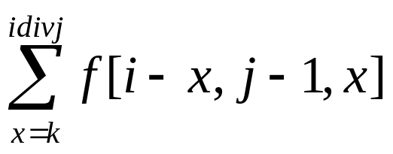
方法一
f[i,j,k]表示把i分解成j个非递减正整数的和，并且第一个加数不得小于k的方案数。
如果i<j*k，则f[i,j,k]=0
如果j=1,f[i,j,k]=1
还是分析第一个加数取x(k<=x<=i div j)，剩下的问题就是把i-x分解成j-1个非递减正整数的和并且加数不得小于x的方案数即f[i-x,j-1,x]
递推关系式
0 i<j*k
f[i,j,k]= 1 j=1
j>1并且i>=j*k
时间复杂度为O(N³M)，可以优化到O(N²M)。

Slide 52
方法二
要求f[i,j,k]，还是考虑第一个加数，分两种情况：
1.取k：f[i-k,j-1,k]
2.不取k：等价于至少取k+1,即f[i,j,k+1]
f[i,j,k]=f[i-k,j-1,k]+f[i,j,k+1]
时间复杂度O(N²*M),边界条件自行分析。

Slide 53
方法三
状态：f[i,j]表示把i分解成j个非递减正整数的和的方案数
分析第一个加数，分以下两种情况：
1.第一个加数取1：剩下的问题是把i-1分解成j-1个非递减正整数的和的方案数即f[i-1,j-1];
2.第一个加数不取1：意味着j个加数全部大于1，问题变成把i分解成j个至少取2的非递减正整数的和，把每个加数减1后，就等价于把i-j分解成j个非递减正整数的和，即f[i-j,j]
递推关系式
1 j=1
f[i,j]= 0 i<j
f[i-1,j-1]+f[i-j,j] (j>1并且i>=j)
时间复杂度O(N*M)，答案为f[n,m]。

Slide 54
例15：危险的组合
有一些装有铀(用U表示)和铅(用L表示)的盒子，数量均足够多。要求把N个盒子放成一行，但至少有3个U放在一起，有多少种方法？
样例输入1：4 样例输出1：3
UUUL、LUUU、UUUU
样例输入2：5 样例输出2：8
UUUUL、UUUUU、UUULU、UUULL、LUUUU、LUUUL、ULUUU、LLUUU

Slide 55
方法一
直接去解
状态：f[i,j]表示在第i个后面有连续j个U的基础上，保证前i+j个盒子中至少有3个U放在一起的方案数。
通过分析第i个盒子放U还是L进行状态转移
2^i j=3
f[i,j]= f[i-1,j+1] (i<=3,第i位只能放U)
f[i-1,j+1]+f[i-1,0] (i>3，第i位U和L都可以放)
答案为f[n,0]，时间复杂度为O(N)。

Slide 56
方法二
间接求解：“总方案-不合法方案=合法方案”
总方案=2^n
不合法方案表示一行中最多有2个连续U，设g[i,j]表示在第i位后面放有连续j个U的前提下前i+j个盒子中最多有2个连续U的方案数，则不合法方案为g[n,0]
合法方案=2^n-g[n,0]
g[i,j]递推关系式也是根据第i位放U还是L进行转移
1 i=0,j<=2
g[i,j]= g[i-1,0] (j=2，第i位只能放L)
g[i-1,j+1]+g[i-1,0] (j<2,U和L都可以放)
答案为2^n-g[n,0]，时间复杂度O(n)。

Slide 57
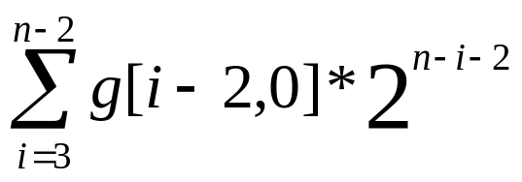
方法三
题目要求至少有3个U放在一起，那就直接考虑3个U放在一起的位置，为了避免重复，必须考虑最左边出现的位置，设为i,i+1,i+2，i可以从1取到n-2，注意当i>2时，第i-1位一定是L，否则就不满足“最左边”这个要求。
i+3到第n位可以放U也可以放L，方案数为2^(n-i-2)，1到i-2位必须是“最多两个连续U”的方案，就是方法二中的g[i-2,0],利用乘法原理，出现在i,i+1,i+2的方案数=
g[i-2,0]*2^(n-i-2)
当n=3时,答案=1
当n=4时,答案=3
当n>4时,答案=2^(n-3)+2^(n-4)+
时间复杂度同样为O(n)。

Slide 58
方法四
用f[n]表示n个盒子满足题目要求的方案数。
分两种情况：
1.前n-1个盒子已经满足题目要求，则最后可以放U也可以放L,方案数为2*f[n-1];
2.前n-1个盒子不满足条件，放了第n个盒子后就满足条件，则第n个盒子一定放U，而且第n-1和n-2个盒子一定也是放U,第n-3一定放L,该情况对应的方案数等价于n-4个盒子不满足条件的方案数，可以用“总方案-满足方案”得到即2^(n-4)-f[n-4]。
综上：f[n]=f[n-1]*2+2^(n-4)-f[n-4]。

Slide 59

谢谢！

